Slide 1
Voorkomen van ongevallen en EHBO
Les 6: Hoofdstuk 7 Stoornissen in het bewustzijn

Slide 2
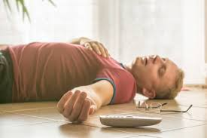
Wat gaan we doen vandaag?
Wat weten we nog?
Bonusvraag
Leerdoelen
Uitleg hoofdstuk 7 stoornissen in het bewustzijn
Opdracht
Om te onthouden en vragen
Oefenen met vaardigheden volgens planning
Oefenen met scenario’s

Slide 3
Wat weten we nog?
Pak het a4 met de post-its
Schrijf op de post-its wat je nog weet van de vorige les, overleg ook met je groepsgenoten

Slide 4
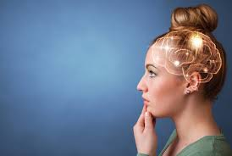
Bonusvraag
Hoe controleer je iemands bewustzijn?
Spreek het slachtoffer aan
Geef het slachtoffer een simpele opdracht zoals ‘Doe je ogen eens open’
Schud zachtjes aan de schouders

Slide 5
Leerdoelen
Je kan stoornissen in het bewustzijn signaleren en hulp inschakelen
Je kan de verschillende stoornissen herkennen en hierop acteren
Onderkoeling
Oververhitting
Flauwte
Shock
Ernstige allergische reactie
Alcoholvergiftiging
Beroerte

Slide 6
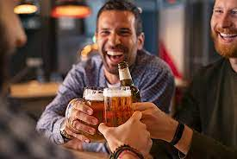
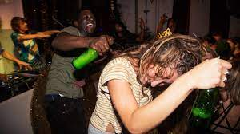
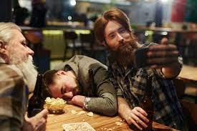
Bewustzijn
Bij bewustzijn
Iemand reageert goed op prikkels in zijn omgeving
Bv je vraagt iemand iets en je krijgt een antwoord dat past bij je vraag
Verminderd bewustzijn
Iemand reageert anders dan verwacht
Bv iemand staart voor zich uit, iemand geeft rare antwoorden
Bewusteloos
Iemand reageert niet meer op prikkels uit zijn omgeving
Bv met je vinger tegen iemand oog prikken geeft geen reactie, iemand reageert niet op vragen

Slide 7
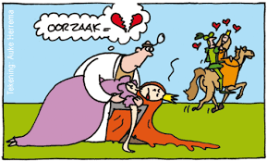
Oorzaken van stoornissen in het bewustzijn
Beroerte
Suikerziekte
Zuurstoftekort
Alcohol en drugs
Epilepsie
Vergiftiging
Hartstilstand
Hersenletsel
Hoofdletsel

Slide 8
Onderkoeling
Lichaamstemperatuur onder 35 graden
Lichte onderkoeling | Ernstige onderkoeling
Rillen | Rillen stopt
Koude, bleke, droge huid | Stijve spieren
Soms blauwe lippen, vingers of tenen | Soms blauwe lippen, vingers of tenen
Vermoeid en versuft | Dalend bewustzijn tot bewusteloos
Eerst snelle ademhaling en deze zwakt later af | Verminderde reflexen
 | Dalende hartslag

Slide 9
Behandeling onderkoeling
Lichte onderkoeling | Ernstige onderkoeling
Breng het slachtoffer naar een warme omgeving. | Bel je 112, zet je telefoon op luidspreker en volg de aanwijzingen van de centralist op.
Probeer of je het slachtoffer actief kan opwarmen met bijvoorbeeld een warme douche, warm drinken of een kruik. | Voorkom verdere afkoeling van het slachtoffer door deze af te dekken met dekens. Wikkel armen en benen afzonderlijk in.
Wikkel het slachtoffer in een isolatiedeken. Wikkel de deken met de zilveren kant naar het slachtoffer. | Voorkom dat het slachtoffer onnodig beweegt.
Bel 112 als het bewustzijn daalt. | Verwijder eventueel natte kleding.
 | Geef het slachtoffer geen eten of drinken.

Slide 10
Oververhitting
Hitte uitputting | Hitteberoerte
Het slachtoffer zweet veel | Het slachtoffer heeft een hoge lichaamstemperatuur (soms wel 41 graden of hoger)
Het slachtoffer ziet bleek of rood | Het slachtoffer gedraagt zich vreemd, is verward, bang en kan hallucinaties hebben
Het slachtoffer heeft hoofdpijn, is duizelig en moet soms braken | Het slachtoffer heeft hoofdpijn
Het slachtoffer is erg moe en voelt zich slap | Het slachtoffer zweet niet
Het slachtoffer kan last hebben van spierkrampen | Het slachtoffer heeft een droge rode huid
 | Het slachtoffer heeft een snelle hartslag en moeilijke ademhaling
 | Het slachtoffer is misselijk, vermoeidheid en voelt zich slap
 | Het slachtoffer kan buiten bewustzijn raken

Slide 11
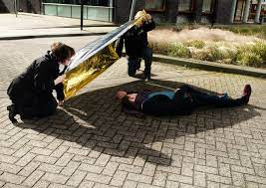
Hoe behandel je oververhitting?
Leg het slachtoffer in een koele ruimte of geef extra schaduw
Bij verminderd bewustzijn bel 112
Leg natte doeken op het slachtoffer die je iedere 2 minuten vervangt
Geef het slachtoffer geen eten of drinken (ook geen koude dranken)

Slide 12
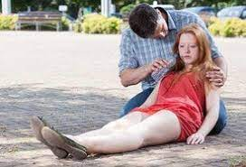
Flauwte
Kortdurend verlies van bewustzijn
Oorzaak is vaak schrik, slecht gegeten, iets zien waar je niet tegen kan, snel opstaan, pijn
Slachtoffer ziet vaak zwarte vlekken voor de ogen of een hele heldere wereld en voelt zich duizelig

Slide 13
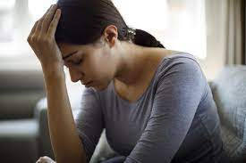
Behandeling flauwte
Rustig wakker laten worden op de grond
Langzaam overeind komen en een aantal minuten laten zitten totdat het slachtoffer zich weer helemaal goed voelt
Behandel letsel door flauwte bv pijnlijke knie, tand door de lip
Bel 112 als het slachtoffer druk of pijn op de borst heeft, de duizeligheid niet wegtrekt naar paar minuten rustig rechtop zitten, opnieuw flauwvallen

Slide 14
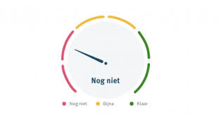
5 minuten pauze

Slide 15
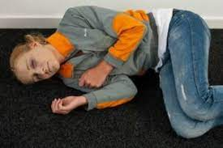
Shock
Een (tijdelijke) slechte doorbloeding van het lichaam die dodelijk kan zijn
Oorzaak bv
Veel bloedverlies
Ernstige allergische reactie
Symptomen
Is onrustig en angstig;
Heeft een bleke, koude, klamme/zweterige huid;
Heeft een misselijk/ziek gevoel, maakt een zieke indruk;
Heeft dorst en is krachteloos.
Krijgt een verminderd bewustzijn of raakt bewusteloos.

Slide 16
Behandeling shock
Bij een bloeding oefen je druk uit op de wond om het bloeden zoveel mogelijk te stoppen.
Bel 112 of laat een omstander 112 bellen en geef aan dat het om een shock gaat.
Laat het slachtoffer gaan liggen. Dit mag ook op de zij of met opgetrokken knieën.
Zorg ervoor dat het slachtoffer zich niet inspant.
Voorkom dat het slachtoffer onderkoeld raakt door bijvoorbeeld (reddings)dekens te gebruiken
Laat het slachtoffer niet drinken of eten
Controleer regelmatig de ademhaling en het bewustzijn en acteer als hier problemen ontstaan

Slide 17
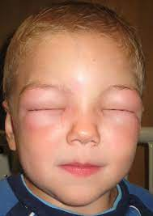
Ernstige allergische reactie/anafylactische shock
Overdreven reactie op lichaamsvreemde stof die vaak niet schadelijk voor je is. Bv pinda’s
Symptomen
Het slachtoffer is onrustig en angstig
Er is sprake van misselijkheid, duizeligheid, braken, vlekken, jeuk, roodheid en/of ademnood
Soms is er sprake van verminderd bewustzijn, spierkrampen, bewegingsonrust of verwardheid
Na een steek van een insect kan er ook sprake zijn van zwelling

Slide 18
Behandeling ernstige allergische reactie
Bel 112 bij heftige reactie of bij allergische reactie in mond, keel, hals
Gebruik epipen volgens voorschrift (liefst door slachtoffer zelf). Een epipen is pijnlijk.
Epipen kan zorgen voor druk en/of pijn op de borst, duizeligheid, versnelde hartslag, hartkloppingen en in uitzonderlijke gevallen voor hartaanval
Bij milde allergische reactie bel de huisarts voor overleg

Slide 19
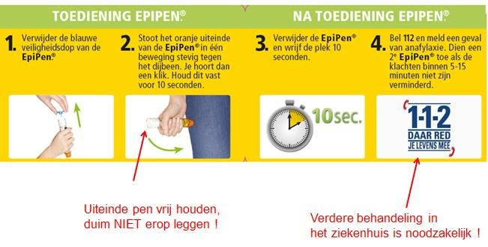

Slide 20
Alcoholvergiftiging (dronken)
Teveel alcohol genuttigd, waardoor er vergiftiging optreedt
Lange termijn gevolgen kunnen groot zijn. Bv flink vermindering IQ, geheugenstoornissen
Symptomen:
Als iemand dronken wordt veranderd het gedrag naar vrolijk, ongeremd, ongepast of somber worden.
Slecht zicht, duizeligheid, slaperigheid en soms bewustzijnsverlies. Het slachtoffer heeft telkens de neiging om te dutten.
Het slachtoffer voelt zich warm, is misselijk en geeft over of heeft het gevoel om te moeten braken.
Een overdosis kan leiden tot een circulatiestilstand.

Slide 21
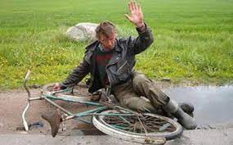
Hoe behandel je een alcoholvergiftiging?
Bel of laat 112 bellen als het slachtoffer buiten bewustzijn is.
Probeer erachter te komen of er een ander probleem kan spelen met vergelijkbare symptomen zoals diabetes mellitus.
Vermijd afkoeling door het slachtoffer af te dekken met dekens of een extra jas.
Laat een dronken slachtoffer zijn roes uitslapen, maar controleer regelmatig de ademhaling.
Leg een slapend of bewusteloosheid slachtoffer bij voorkeur op zijn zij (stabiele zijligging), omdat er kans is op braken. Braken geeft verstikkingsgevaar.
Waarschuw de politie als een dronken iemand deel wil nemen aan het verkeer.

Slide 22
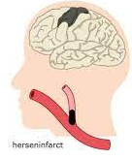
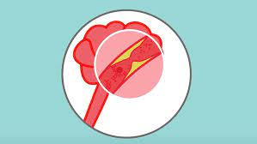
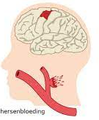
Beroerte
Stopt (tijdelijk) toevoer van bloed naar de hersenen
Herseninfarct
Verstopt bloedvat door stolsel waardoor bloed niet verder kan stromen
TIA
Verstopt bloedvat door stolsel die weer oplost
Hersenbloeding
Kapot bloedvat waardoor bloed in hersenweefsel sijpelt
Bel bij een beroerte altijd 112

Slide 23
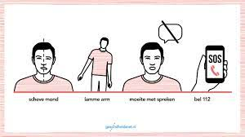
Symptomen beroerte

Slide 24
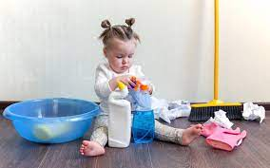
Opdracht
Wat heb je deze les geleerd?
Zie bijlage les 6: Afsluiter
Volgende week: hoofdstuk 8 Vergiftiging
Wat doe je?

Slide 25
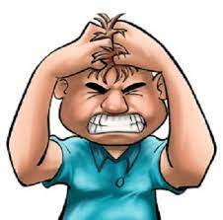
Om te onthouden
Bel 112 bij bewusteloosheid die niet snel verbeterd of verergert
Bel 112 bij pijn/druk op de borst en ernstige kortademigheid die niet verdwijnt na een paar minuten rustig zitten
Bel 112 bij een allergische reactie in de keel, nek, mond
Een beroerte herken je aan een scheve mond, lamme arm en moeilijk spreken

Slide 26
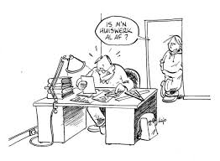
Huiswerk voor de volgende les
Hoofdstuk 7: Stoornissen in het bewustzijn
Volgende les Hoofdstuk 8: vergiftigingen

